Slide 1
서울특별시의 1인 가구 현황과
치안 안전성 분석
M20211501 강지은

Slide 2

목차
1
서울시 1인 가구 현황
2
서울시 1인 가구와 치안 안전성
3
데이터 분석
4
정리 및 참고문헌

Slide 3
Part 1
서울시 1인 가구 현황
1인 가구 수의 증가
2015년에 비해 2020년 서울시 모든 자치구에서 1인 가구수가 증가함.
대응표본 t-test 결과 , p-value < 0.05 값으로 유의미한 증가세가 있음을 확인함.
전체 자치구 중 관악구의 1인 가구수가 가장 많음.

Slide 4
Part 1
서울시 1인 가구 현황
전체 가구 대비 1인 가구 비율
= (1인 가구 수 / 전체 가구 수) * 100
1위 관악구 (52%)
40% 이상인 자치구 : 종로구, 중구, 광진구, 동대문구, 금천구

Slide 5
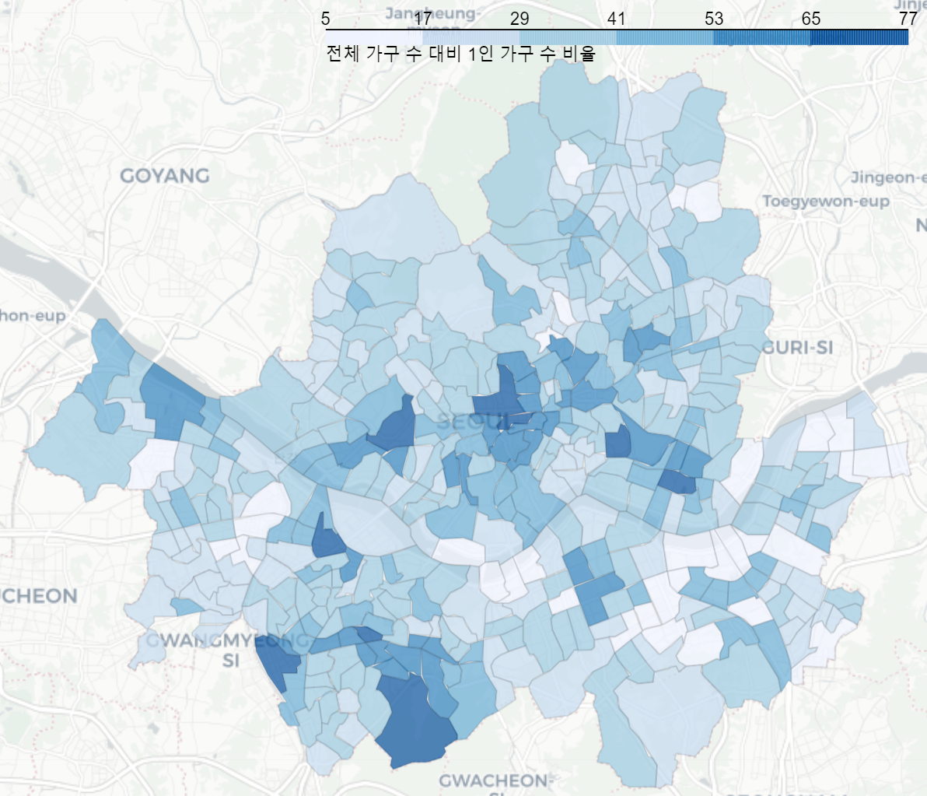
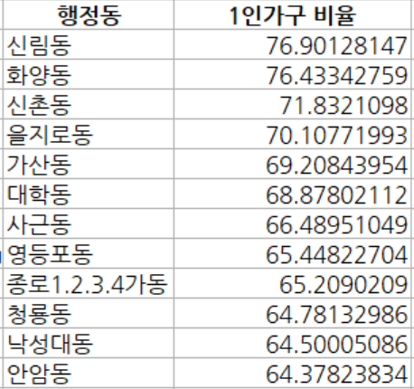
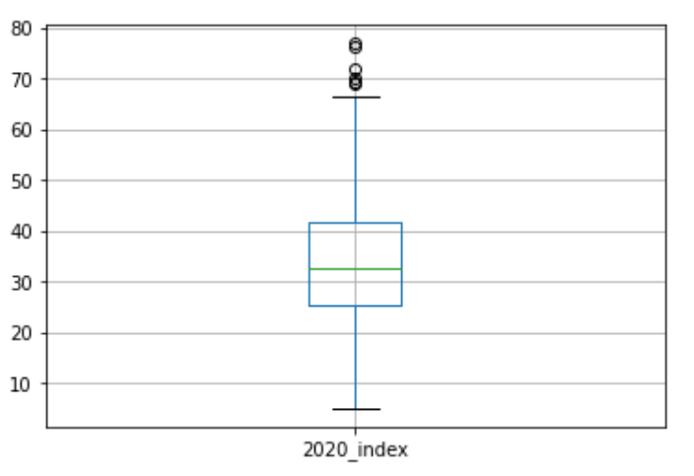
Part 1
서울시 1인 가구 현황
행정동별 1인가구 비율

Slide 6
Part 2
서울시 1인 가구와 치안 안전성
다인 가구에 비해 상대적으로 치안 안전성이 취약할 수밖에 없는 1인 가구, 괜찮을까?
일상활동이론에 따르면,
범죄는 동기가 부여된 범죄자가 보호자가 없는 적절한 피해자를
시간과 공간적으로 동시에 만날 때 발생한다. (범죄 발생에 있어서 장소의 역할이 중요함)

Slide 7
Part 2
서울시 1인 가구와 치안 안전성
범죄 발생이 높은 지역과 범죄 발생이 낮은 지역의
1인 가구 비율이 유의미한 차이가 있을까?
범죄 발생
1인 가구 비율

Slide 8
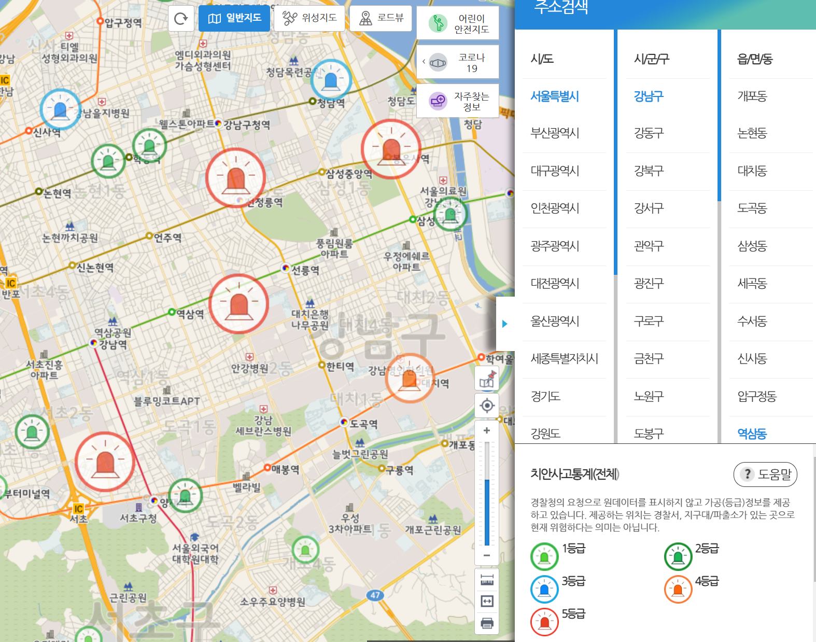
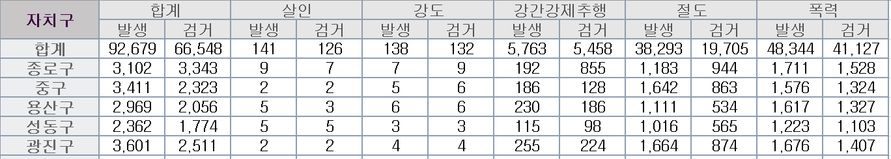
Part 2
서울시 1인 가구와 치안 안전성
범죄 발생에 관한 데이터
범죄에 관한 세부 정보는 민감한 정보이기에
데이터 공개에 제한을 두고 있음.
1. ( 서울지방경찰청 ) 서울시 자치구별 5대 범죄발생 현황 (발생 건수)
2. ( 행정안전부 ) 생활안전지도 중 지구대(파출소)의 관할구역별 ‘범죄발생등급’ (1-5등급)

Slide 9
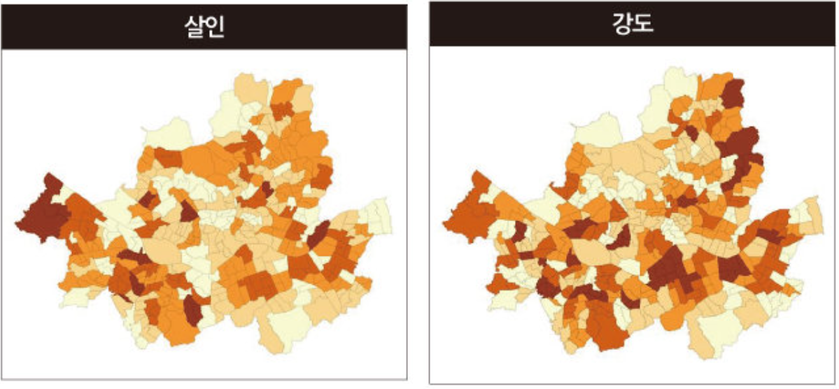
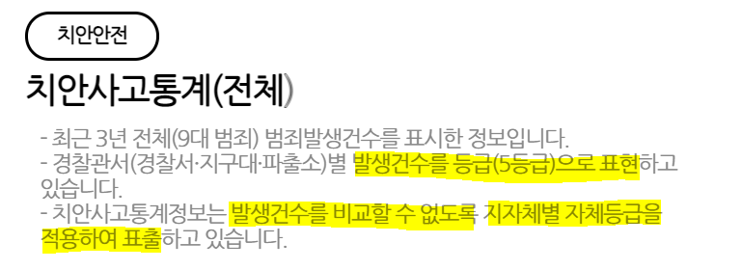
Part 2
서울시 1인 가구의 치안 안전성
범죄 발생에 관한 데이터
장현석, 홍명기, 이경아, 조은비. 서울시 행정동 수준의 범죄분포에 대한 탐색적 연구(2021).
생활안전지도를 행정동을 기준으로 관할구역 재구성하여 범죄 지도 생성함.
살인, 강도, 성폭력, 폭력, 절도 등 8가지 주요 범죄에 대한 분석 결과를 나타냄
2016년부터 2019년까지 약 4년간의 범죄발생등급(연속형의 범죄발생건수가 아닌 1-5등급으로 구분된 범주형 자료)

Slide 10
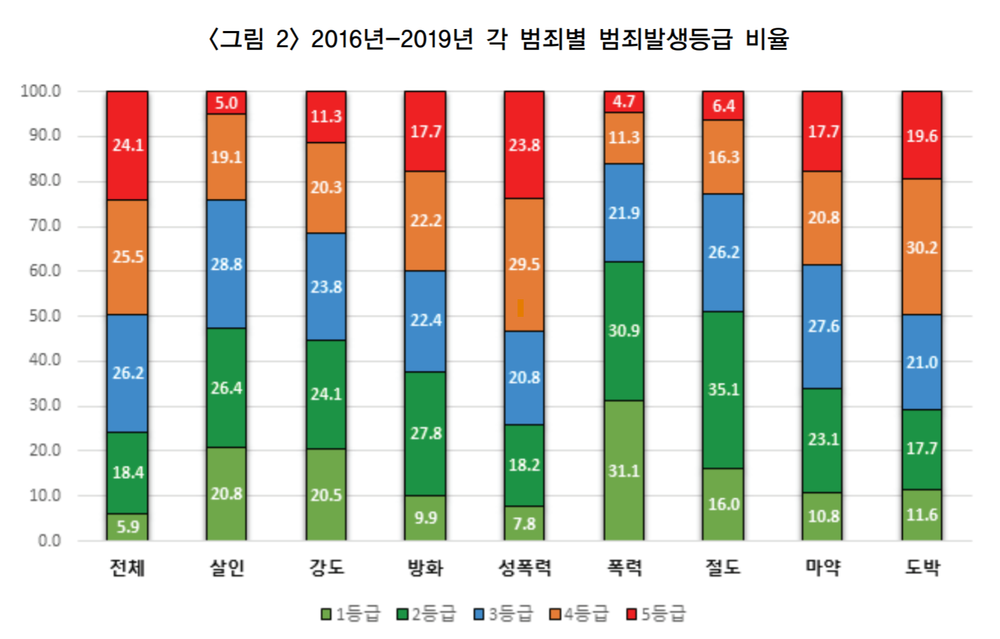
Part 2
서울시 1인 가구의 치안 안전성
장현석, 홍명기, 이경아, 조은비. 서울시 행정동 수준의 범죄분포에 대한 탐색적 연구(2021).
각 범죄별 범죄발생등급 비율
전체 범죄의 경우 약 49.6%가 상대적으로 범죄로부터 위험한 지역(4등급+5등급)에 해당함
성폭력의 경우 타 범죄들에 비해 4-5등급에 해당하는 지역의 비율(53.3%)이 가장 높고, 1-2등급에 해당하는 지역의 비율(26.0%)은 가장 낮음.
폭력 범죄는 타 범죄에 비해 1-2등급에 해당하는 지역의 비율(62%)은 가장 높고, 4-5등급에 해당하는 지역의 비율(16.0%)은 가장 낮음.

Slide 11
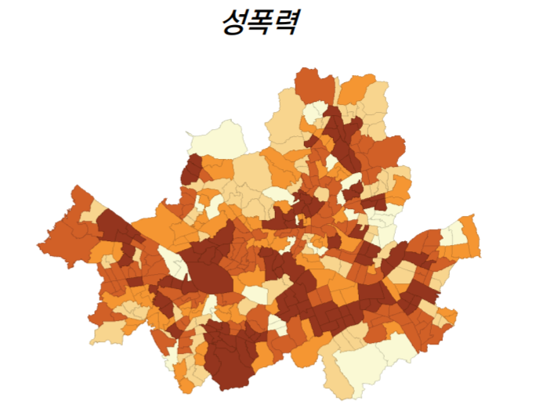
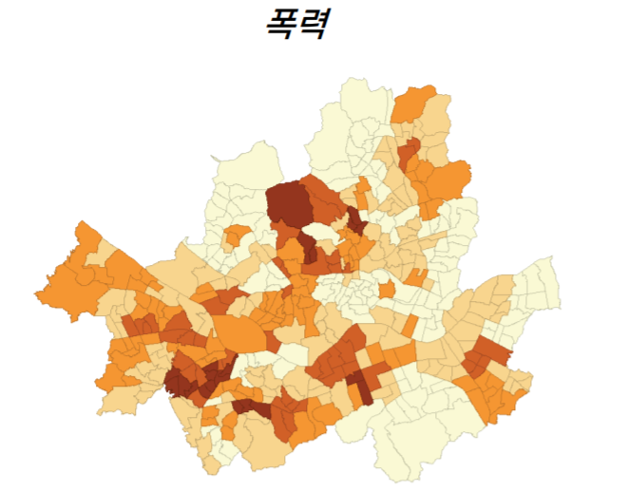
Part 2
서울시 1인 가구의 치안 안전성
장현석, 홍명기, 이경아, 조은비. 서울시 행정동 수준의 범죄분포에 대한 탐색적 연구(2021).

Slide 12
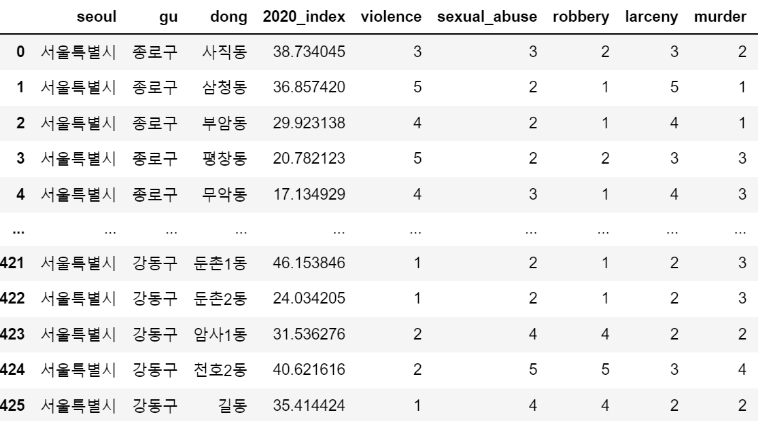
Part 3
데이터 분석
데이터 전처리
전체가구수 대비 1인가구수 비율
범죄별 범죄발생등급(1-5등급)

Slide 13
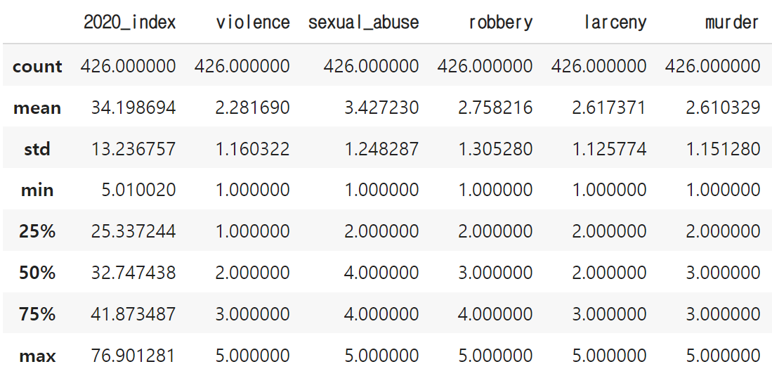
Part 3
데이터 분석
ㅇ
데이터 전처리

Slide 14
Part 3
데이터 분석
데이터 전처리

Slide 15
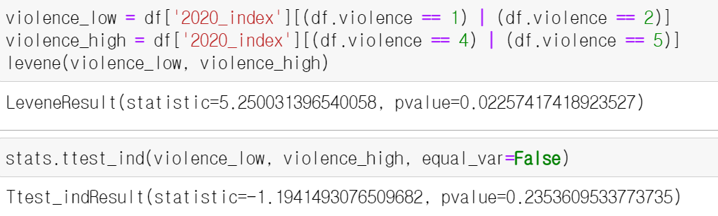
Part 3
데이터 분석
데이터 분석
폭력

Slide 16
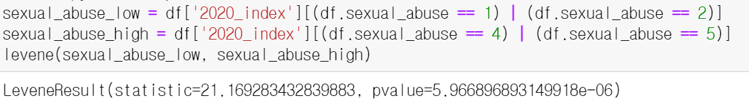
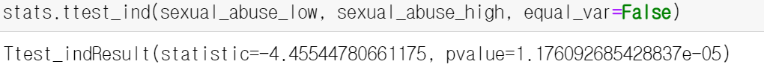
Part 3
데이터 분석
데이터 분석
성폭력

Slide 17
Part 3
데이터 분석
분석 결과
범죄 유형 | p-value | 1,2등급 지역의 1인 가구 비율 평균 | 4,5등급 지역의 1인 가구 비율 평균
폭력 | 0.235 | 33.30% | 35.68%
성폭력 | 0.00001 | 30.93% | 36.98%
강도 | 0.014 | 31.87% | 35.51%
살인 | 0.153 | 34.18% | 36.51%
절도 | 0.001 | 32.00% | 37.70%

Slide 18
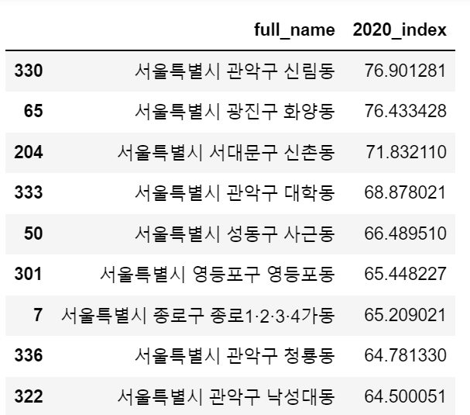
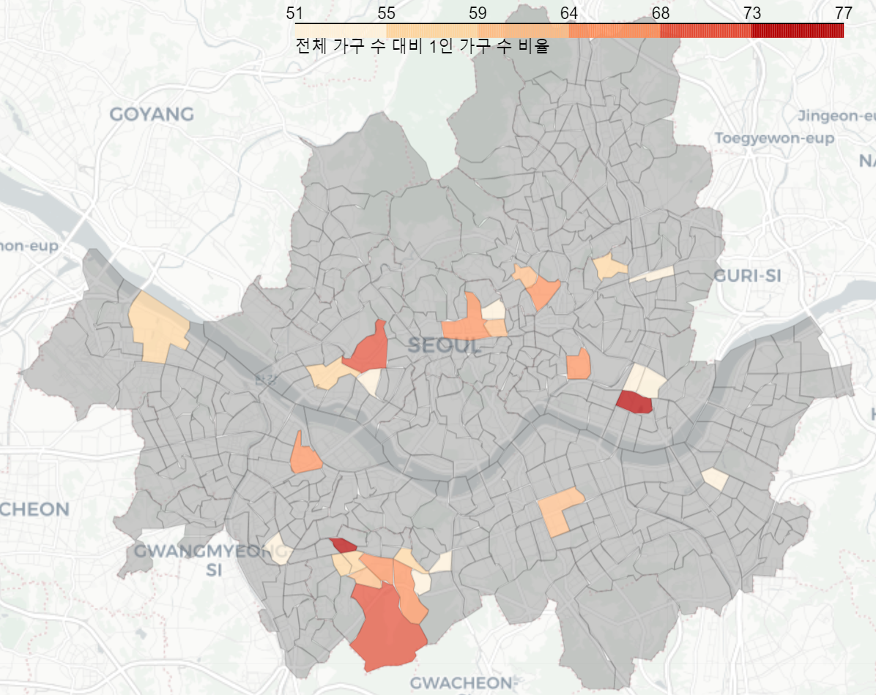
Part 3
데이터 분석
데이터 인덱싱
‘범죄 발생 등급’ == ‘5등급’ & ‘1인 가구 비율’ > 50%
29개의 행정동

Slide 19
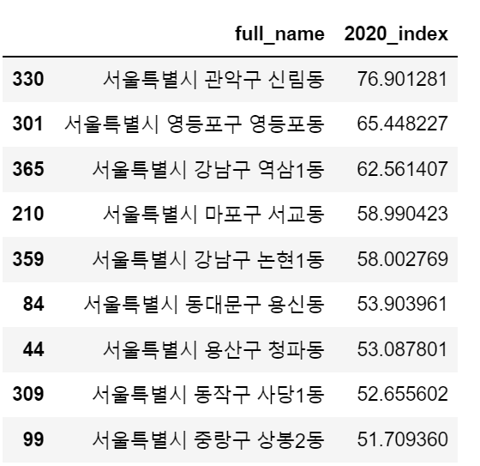
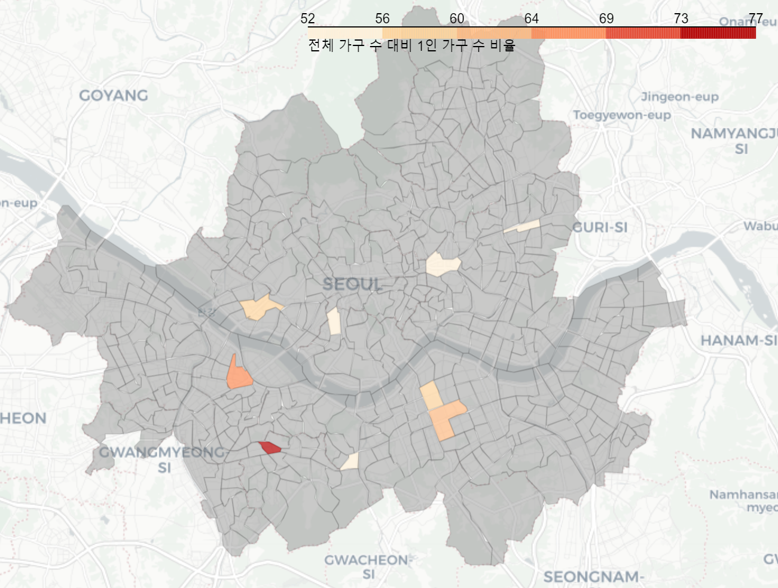
Part 3
데이터 분석
데이터 인덱싱
‘범죄 발생 등급’ == ‘5등급’ & ‘1인 가구 비율’ > 50%
9개의
행정동

Slide 20
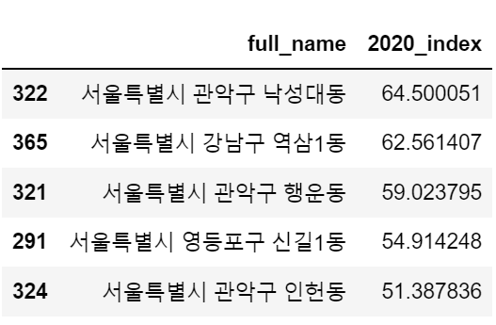
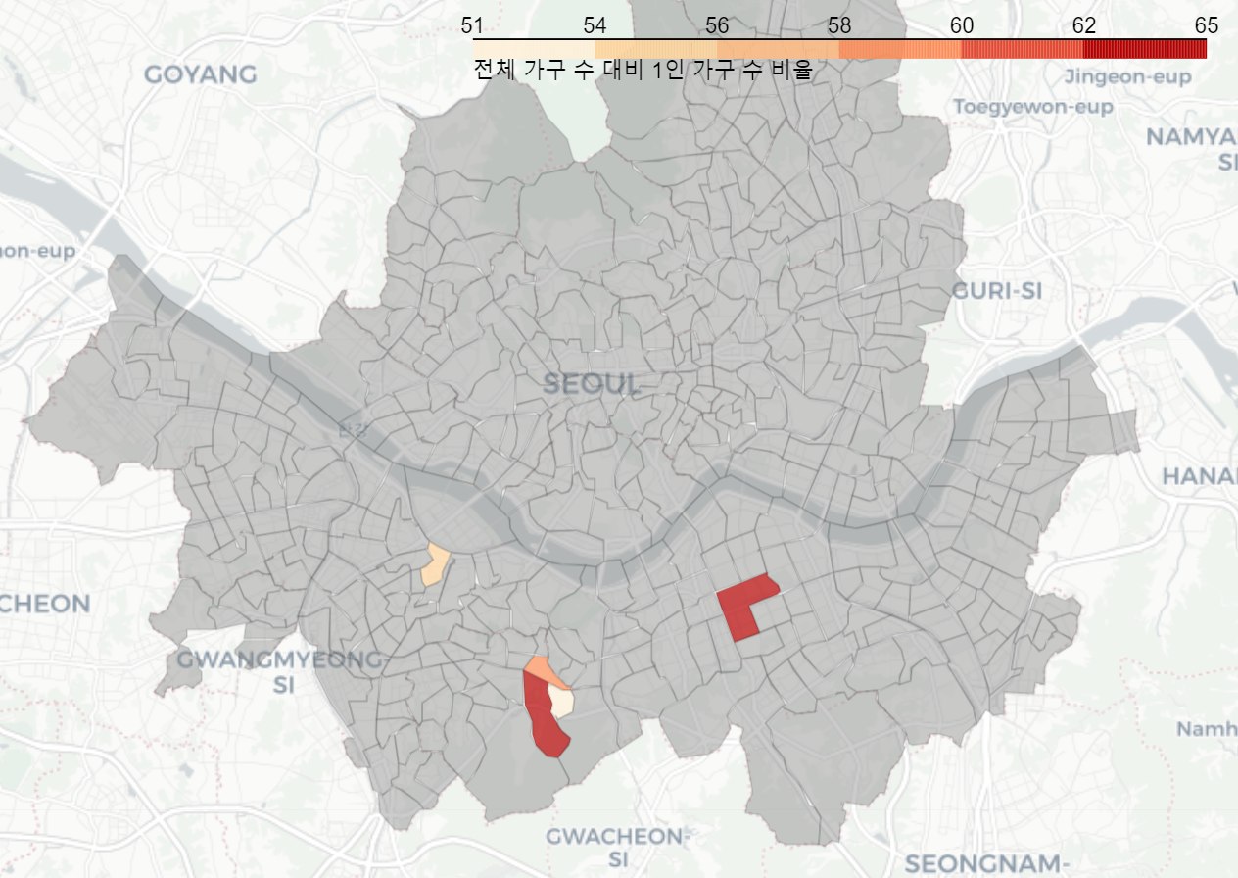
Part 3
데이터 분석
데이터 인덱싱
‘범죄 발생 등급’ == ‘5등급’ & ‘1인 가구 비율’ > 50%
5개의
행정동

Slide 21
Part 4
정리 및 참고문헌
주요 5대 범죄 중 성폭력, 강도, 절도는 범죄 발생 등급이 높은 지역(4,5등급)이 범죄 발생 등급이 낮은 지역(1,2등급)보다 1인 가구 비율이 높음.
범죄 발생 등급이 높으면서 1인 가구 비율이 높은 지역이 일부 있음.
향후 1인가구의 주거 안전성을 위한 방안을 수립하기 위한 근거 자료로 활용 가능
K-means, DBSCAN 등 비지도학습 알고리즘을 활용하여 행정동을 여러 개의 클러스터로 군집화 할 수 있음.
범죄발생등급이 실제 발생한 범죄의 수가 아닌 5등급으로 구분된 범주형 척도 👉 연속형 데이터가 아니기 때문에 피어슨 상관분석의 대상이 아님. (❓스피어만, 켄달 상관분석)
1인가구의 연령 분포 등 다른 요인 반영하지 않음.
분석 결과
활용 방안
한계점

Slide 22
Part 4
정리 및 참고문헌
참고 문헌
[1] 장현석, 홍명기, 이경아, 조은비. 서울시 행정동 수준의 범죄분포에 대한 탐색적 연구. 2021; 15(1), 69-94.
[2] folium을 이용하여 서울시 동별 인구 수 시각화하기 (https://d-hyeon.tistory.com/2 )
[3] 범죄예방디자인 연구정보센터 (http://www.cpted.kr/?r=home&c=02/0202)
사용 데이터
 | 데이터셋 목록 | 기간 | 출처
1 | 서울시 가구원수별 가구수 (동별) 통계 | 2020 | 서울 열린데이터 광장
2 | 서울시 5대 범죄 발생현황 통계 | 2020 | 서울 열린데이터 광장
3 | 서울시 행정동 수준 각 범죄별 범죄발생등급의 분포 | 2016~2019 | 장현석 외 3인(2021), 서울시 행정동 수준의 범죄분포에 대한 탐색적 연구

